Slide 1
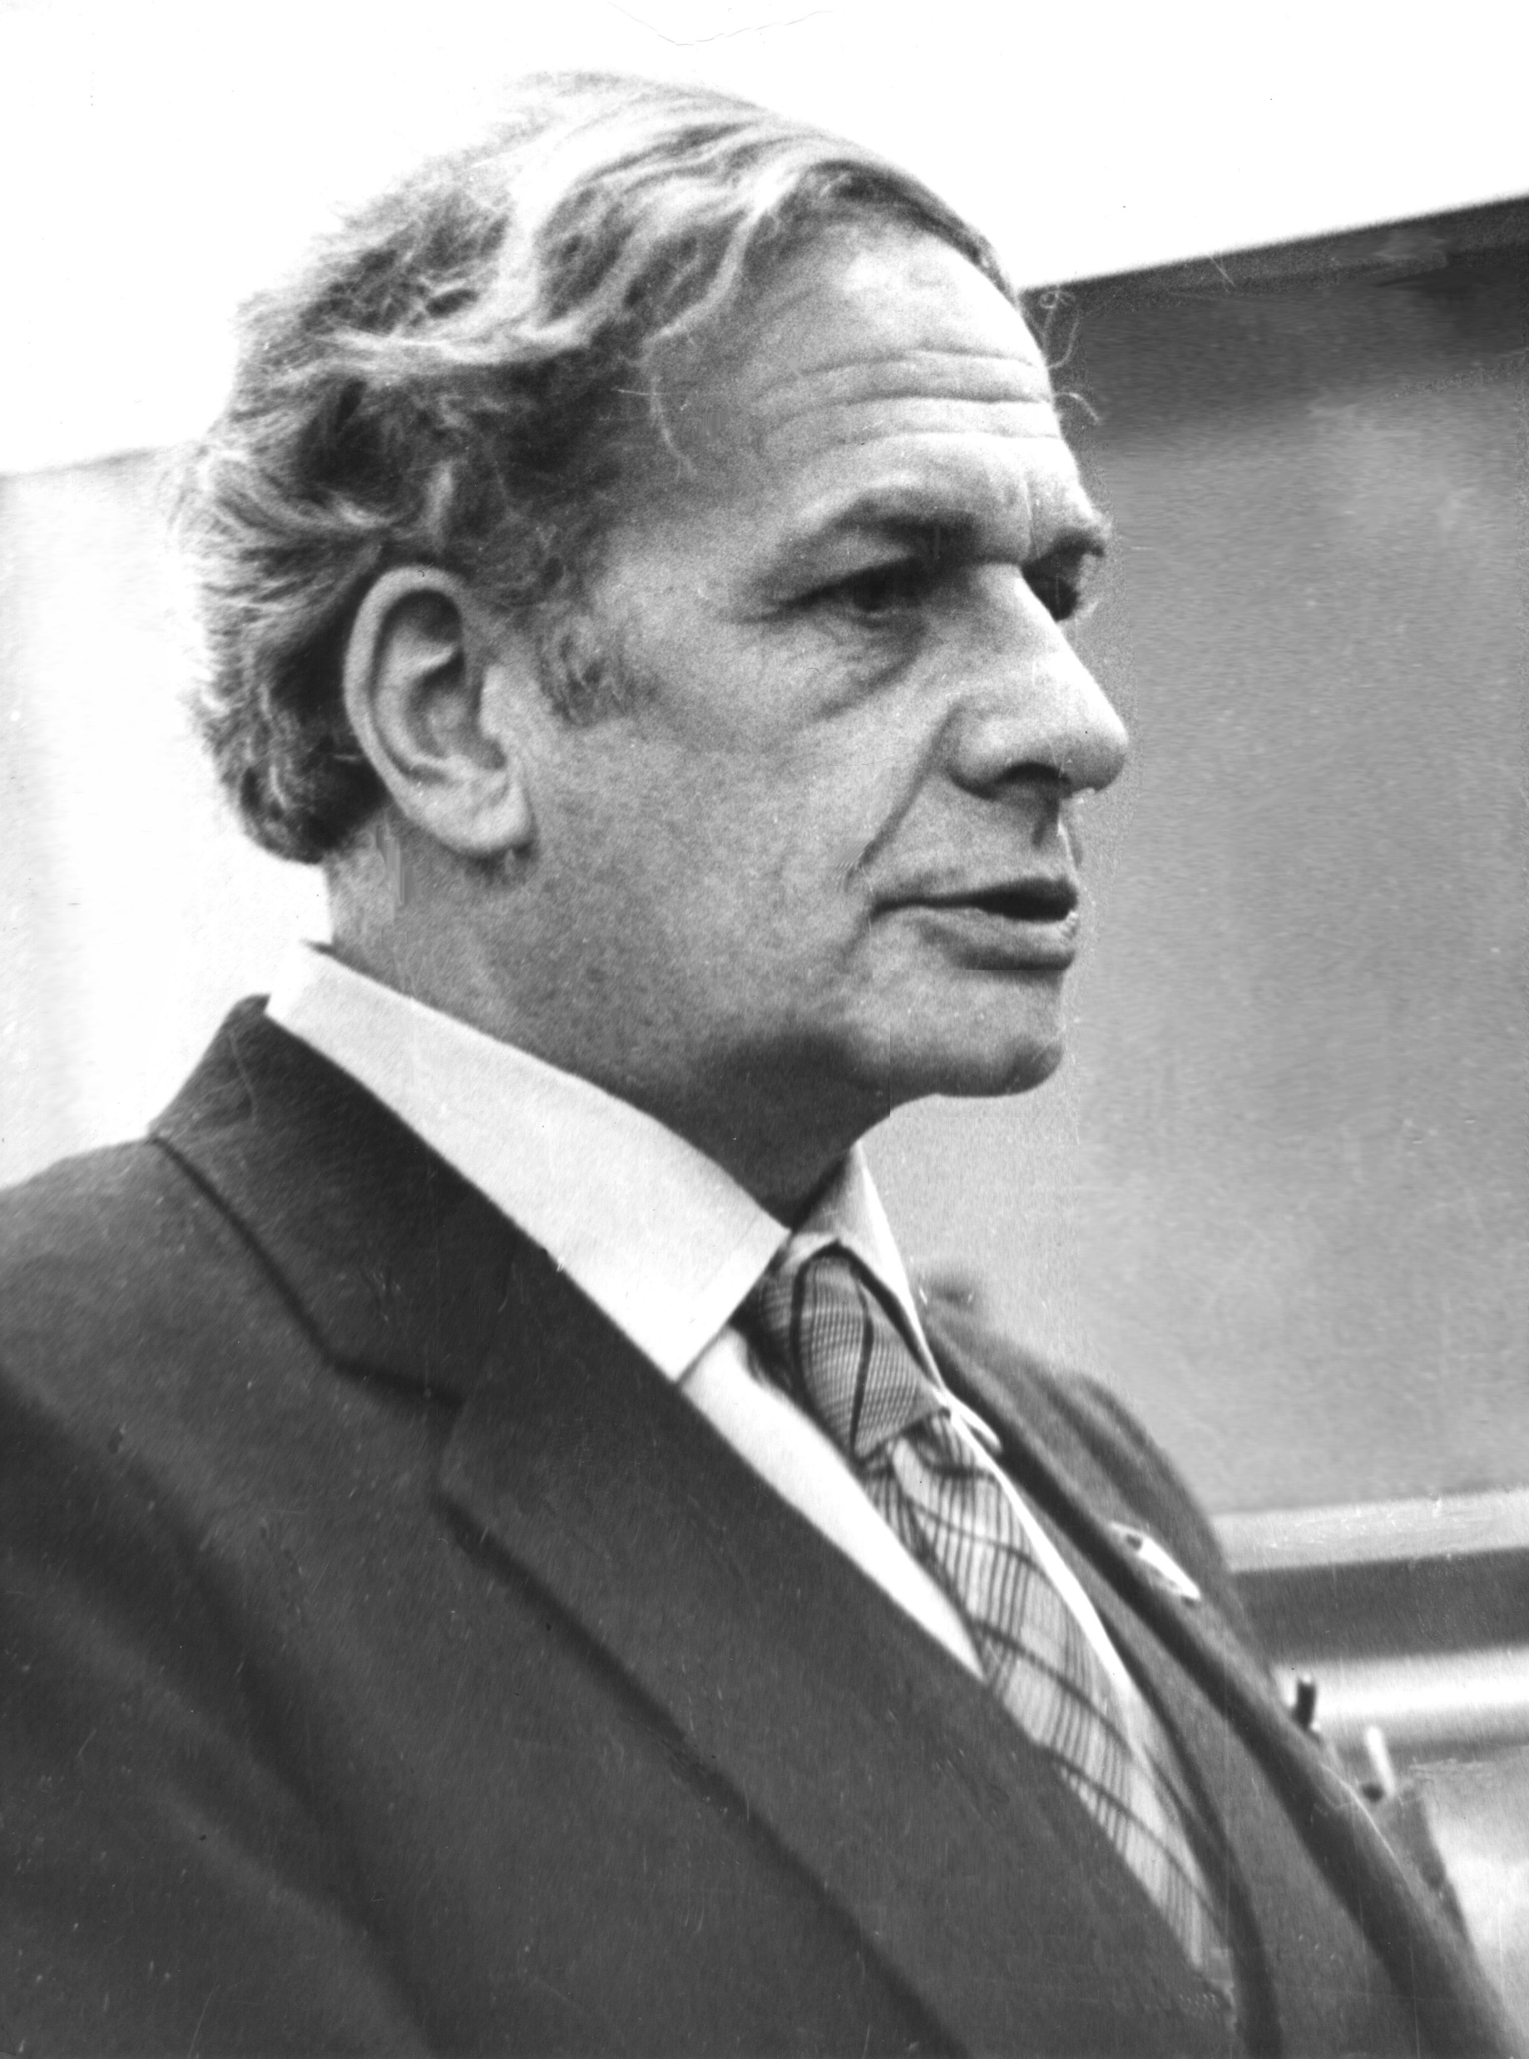

Генрих Саулович Альтшуллер (Альтов)
Регистр фантастических идей и ситуаций
https://www.altshuller.ru/rtv/sf-register.asp

Slide 2
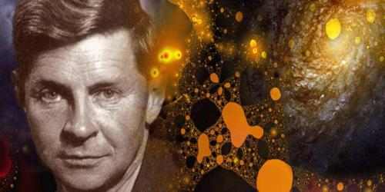
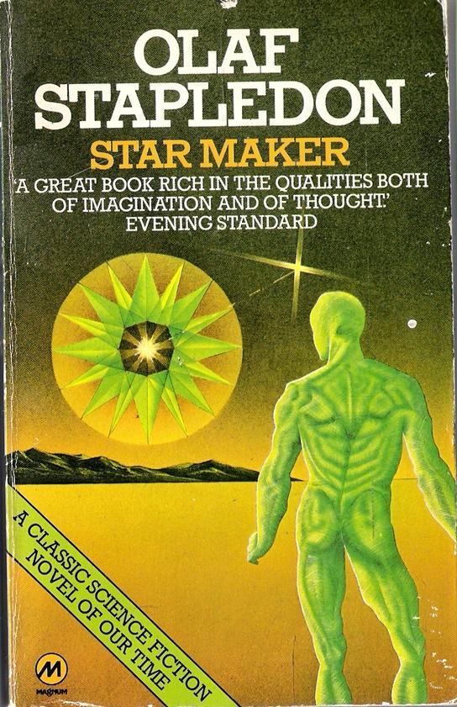
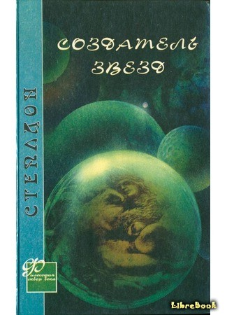
Олаф Стэплдлон
«Создатель звезд» (1937)
Уникальность, увеличение

Slide 3

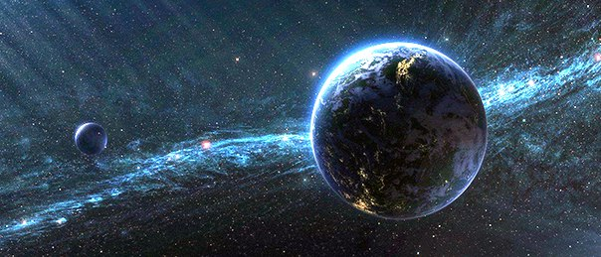
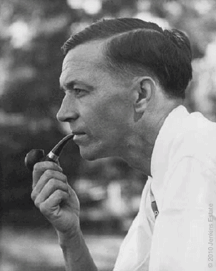
Мюррей Лейнстер
«Одинокая планета» (1949)
Уникальность, увеличение, сделать разумным

Slide 4

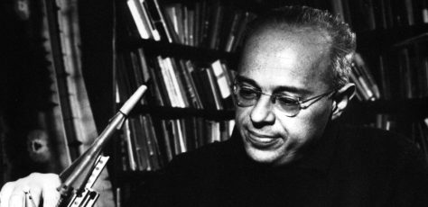
Станислав Лем
«Соларис» (1960)
Усложнение структуры

Slide 5
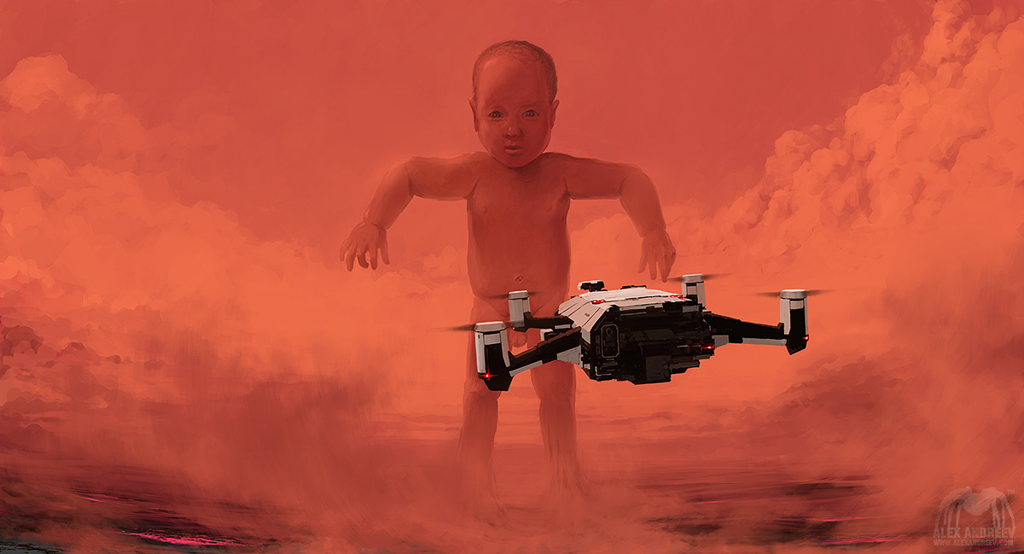
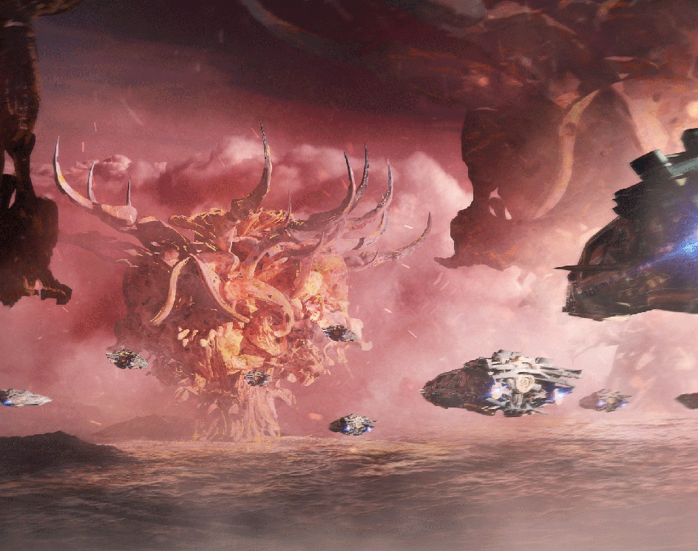
Фантомы Океана

Slide 6


Разумная атмосфера
Изменение
агрегатного состояния

Slide 7

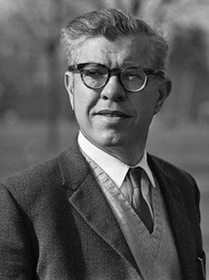
Фред Хойл
«Черное облако»
(1957)
Дробление, использование ресурсов

Slide 8
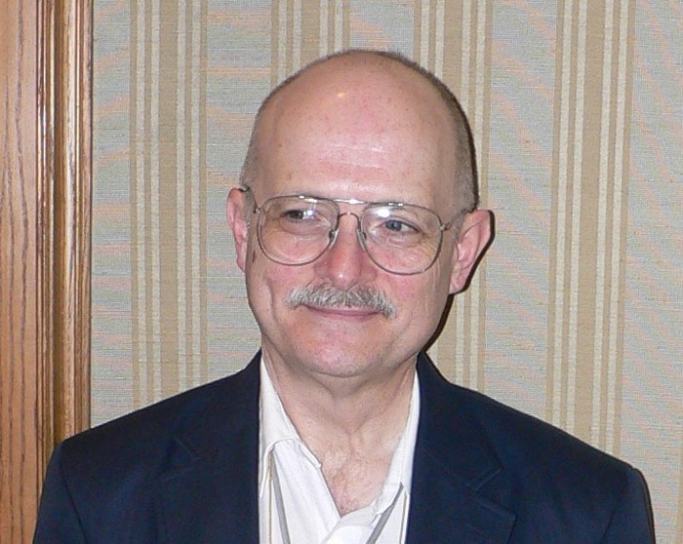
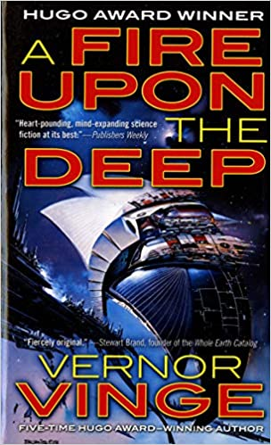
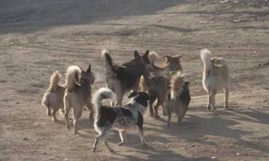
Вернор Виндж
«Пламя над бездной»
(1992)
Дискретность,
объединение

Slide 9
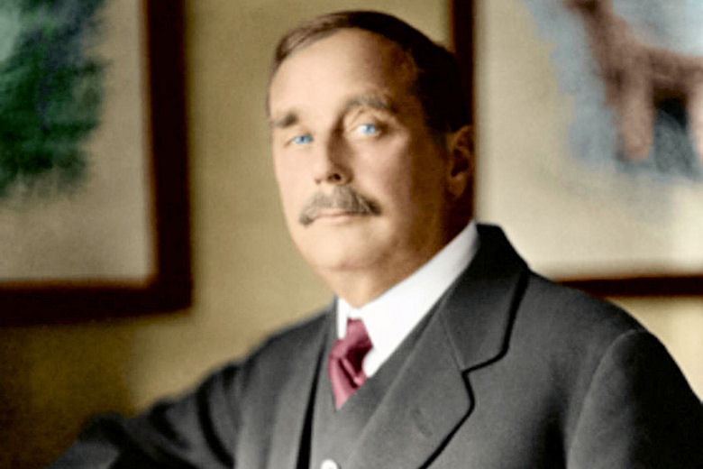
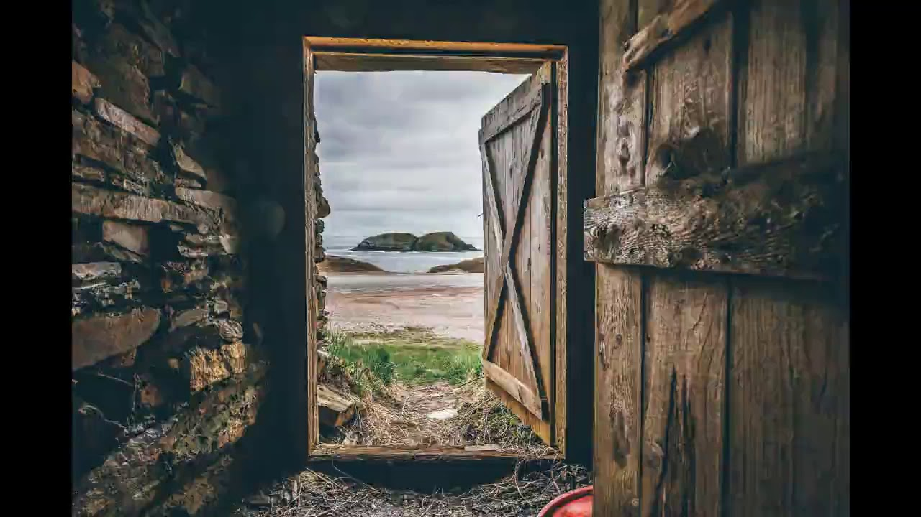

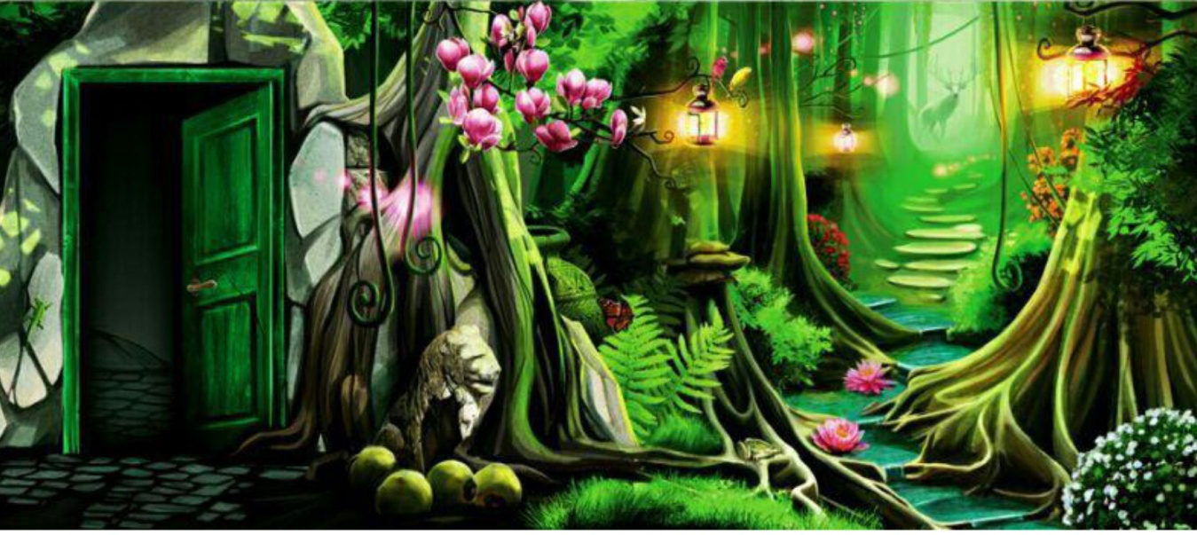
Герберт Уэллс
«Дверь в стене»
(1905)
Вынесение

Slide 10

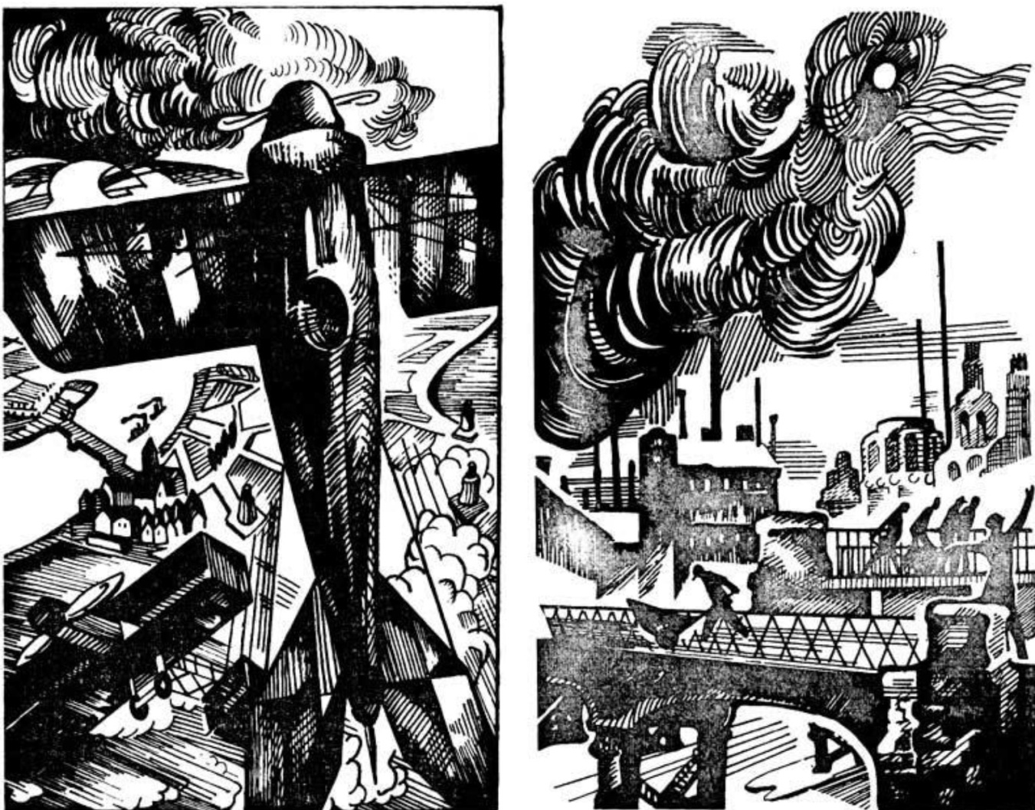
Герберт Уэллс «Люди как боги»
(1923)
Вынесение, системность

Slide 11
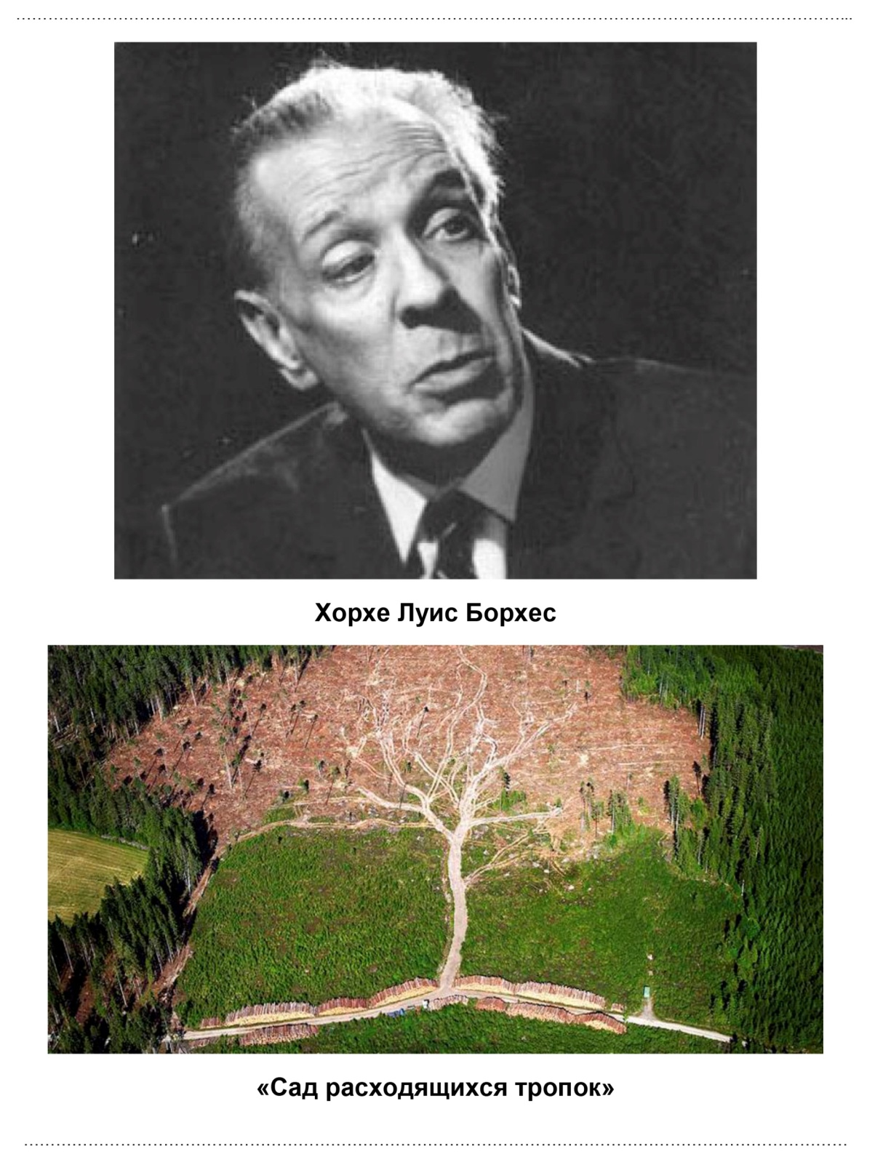
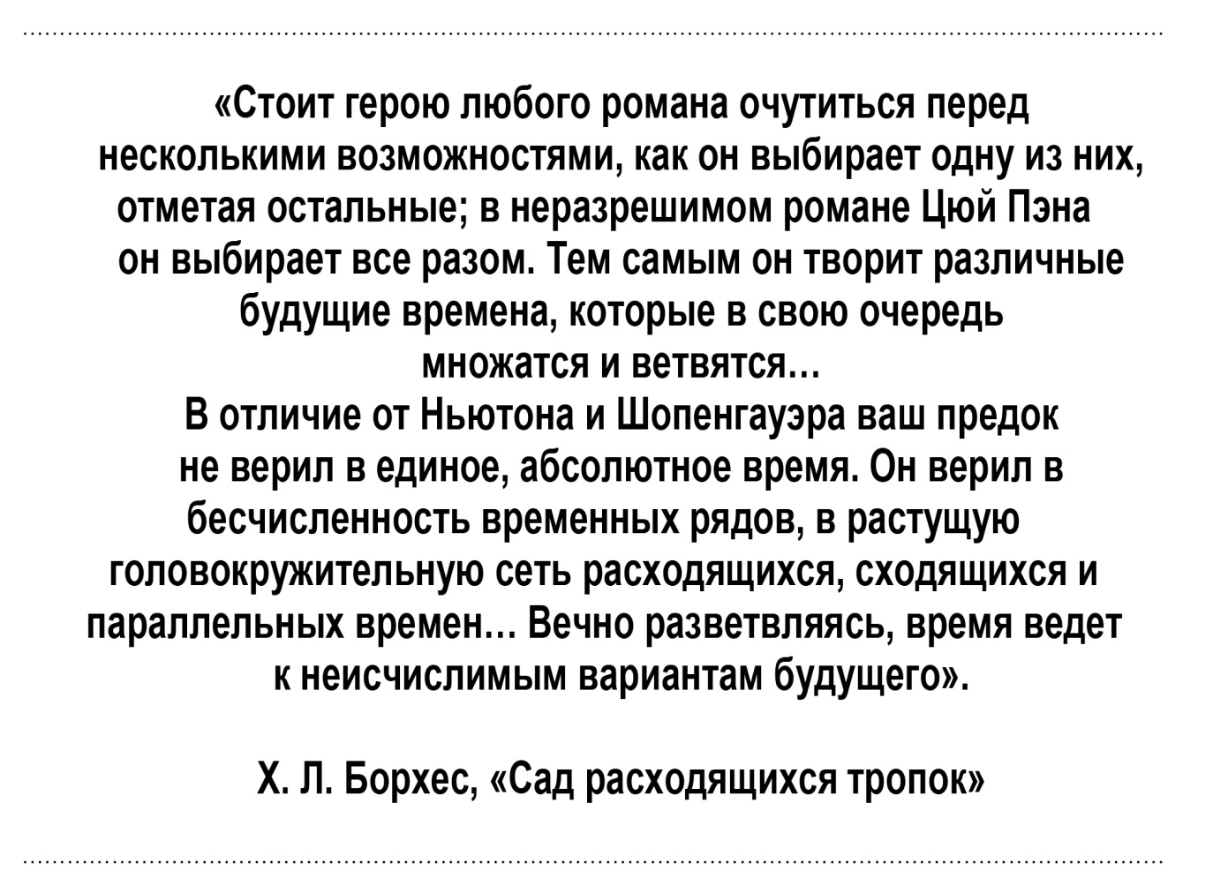
Ветвление, фантограмма

Slide 12
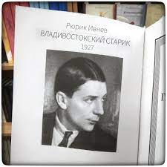
«Я часто думаю о том, что помимо той основной жизни, которой мы живем, в нас существует… не скажу миллионы, но, во всяком случае, сотни тысяч жизней. Например, я приехал во Владивосток ровно десять лет назад, то есть в 1916 году. До этого я жил в Петербурге. Когда я решил покинуть столицу, у меня было два выбора: Киев и Ташкент. Десять лет я живу здесь, так сказать, основной жизнью. Но ведь если бы я выбрал Киев, то жизнь моя продолжалась бы, но совершенно в другой обстановке, и не так, как здесь, а по– другому. Значит, теоретически эта жизнь тоже существует, параллельно моей основной жизни. Ну, а если бы я поехал в Ташкент? Вот вам и вторая теоретическая жизнь. Но все это только капля в море по сравнению с теми разветвлениями, которые возникли бы как по киевской, так и по ташкентской «линии».
Рюрик Ивнев
«Владивостокский старик» (1827)
Ветвление, фантограмма

Slide 13
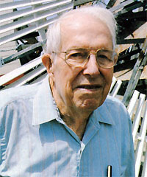

Джек Уильямсон
«Легион времени»
(1938)
Бесконечное ветвление, фантограмма
«Число возможных геодезических ветвлений бесконечно растет по прихоти субатомной неопределенности».

Slide 14
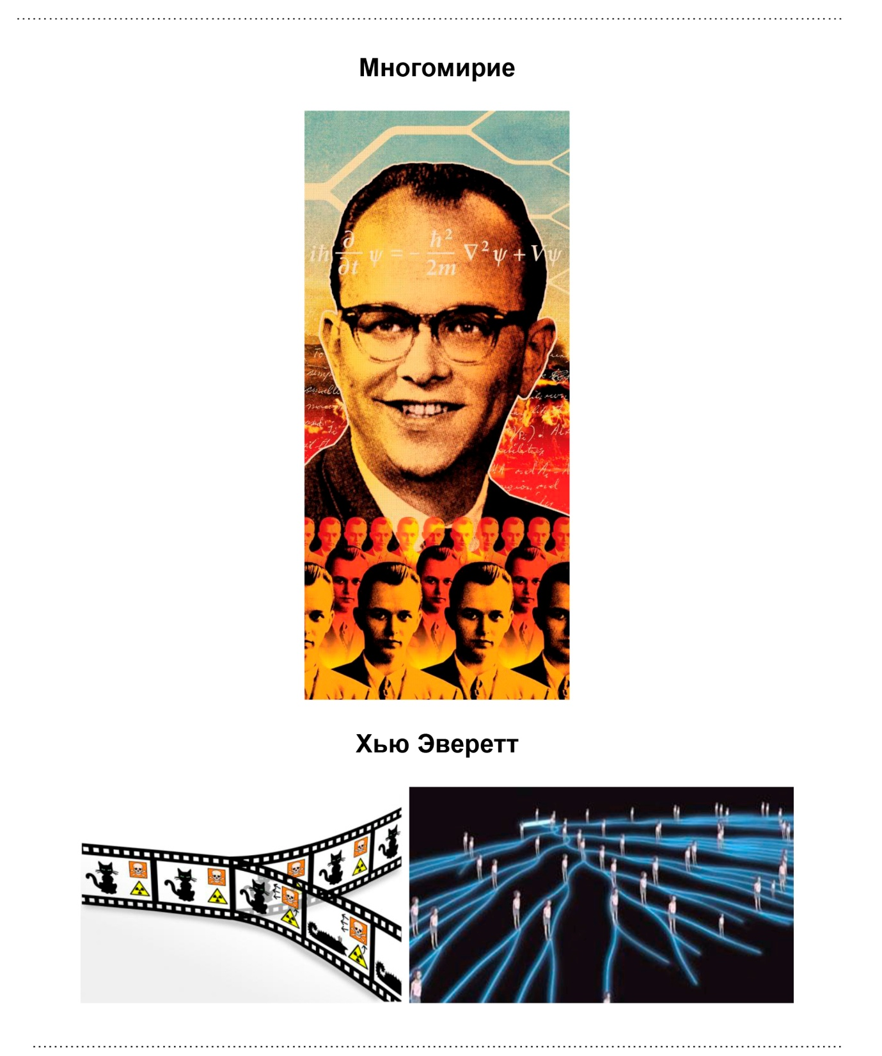
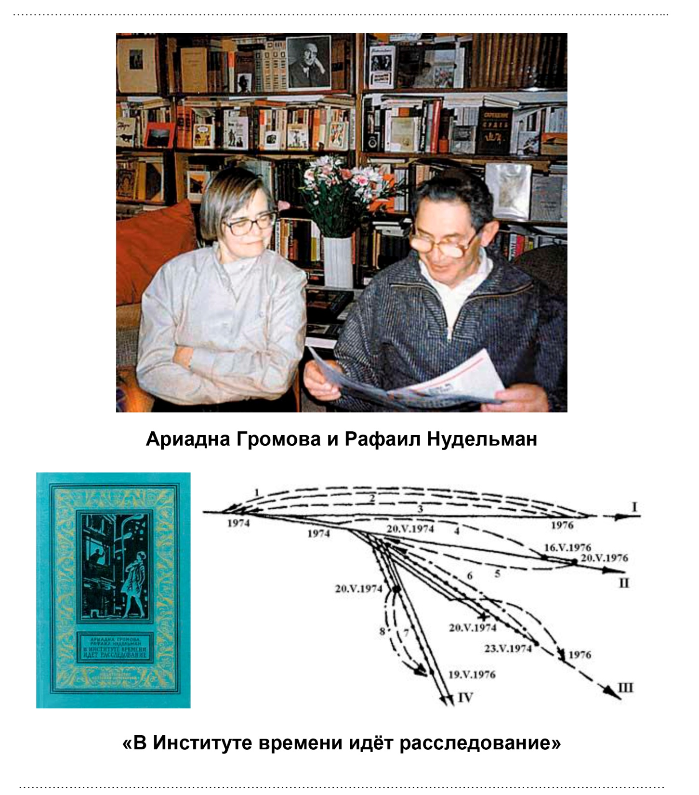
Физическое ветвление, фантограмма

Slide 15
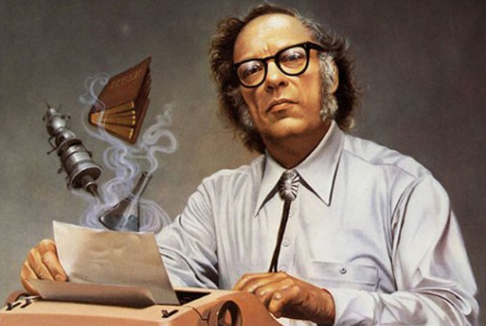
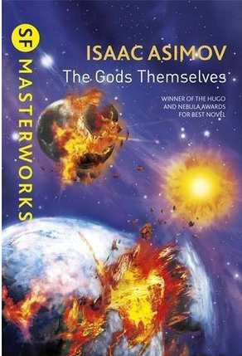
Айзек Азимов «Сами боги» (1972)
Увеличение, изменение неизменяемого

Slide 16
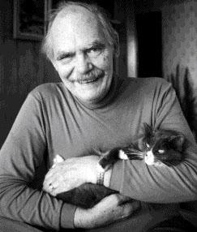
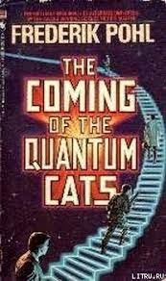
Фредерик Пол
«Нашествие квантовых котов»
(1986)
Увеличение, дробление, использование ресурсов
«Их эволюция и исследования продвигались в сотни раз быстрее наших: они учились тому, что знали другие. Из одного мира они получили компьютерную технологию, из другого – космические спутники, термоядерный синтез, генетическую инженерию, фантастическую химию и изумительную медицину…»

Slide 17
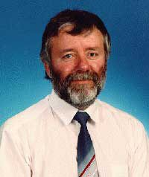
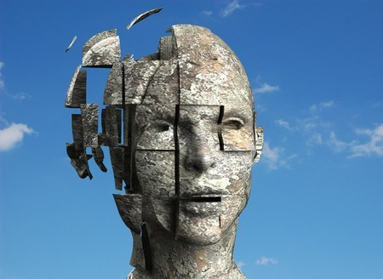
Суперпространство расщеплено на версии, содержащие все возможные межмировые потоки. И потоки высших порядков между этими версиями суперпространства. Вся структура разветвляется снова и снова...»
Грег Иган
«Бесконечный убийца» (1991)
«Синглетон» (2002)

Slide 18
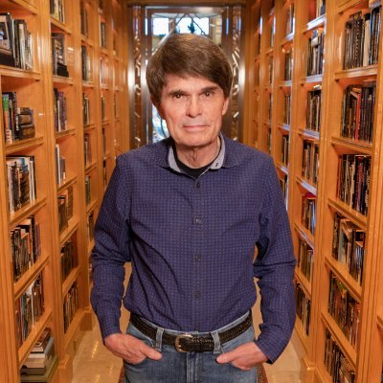

Дин Кунц «Краем глаза» (2000)
Ветвление, объединение,
использование внешних ресурсов

Slide 19

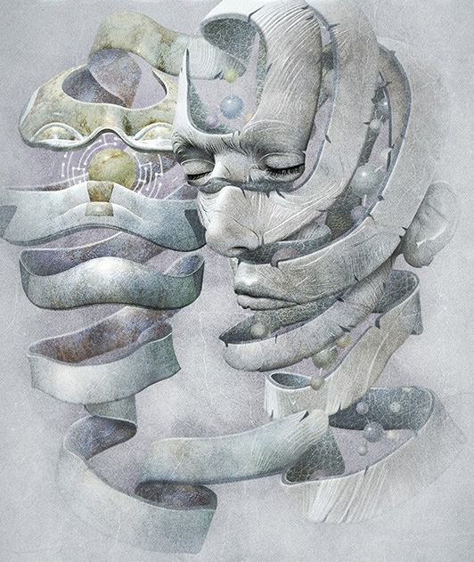
Грег Иган
«Темные целые» (2006)
Фантограмма, изменение неизменяемого,
законы математики

Slide 20
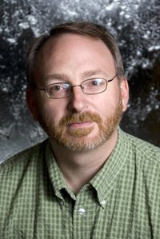


Пол Мелкоу
Множественная личность, мультивидуум, надсистема
«Стены Вселенной» (2006) «Десять сигм» (2008)

Slide 21
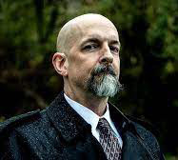
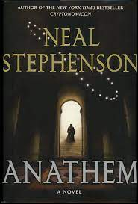
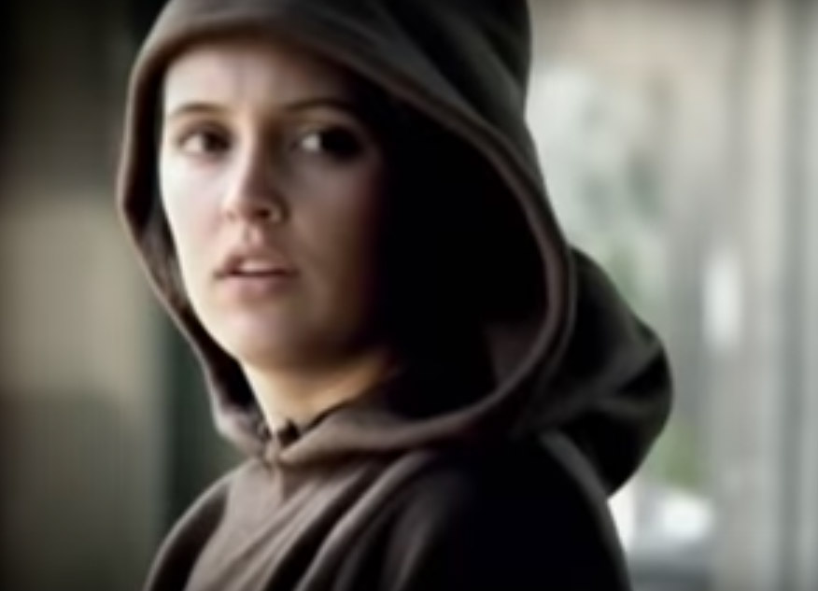
Нил Стивенсон
Изменение неизменяемого (законы химии), объединение
«Анафем» (2008)

Slide 22
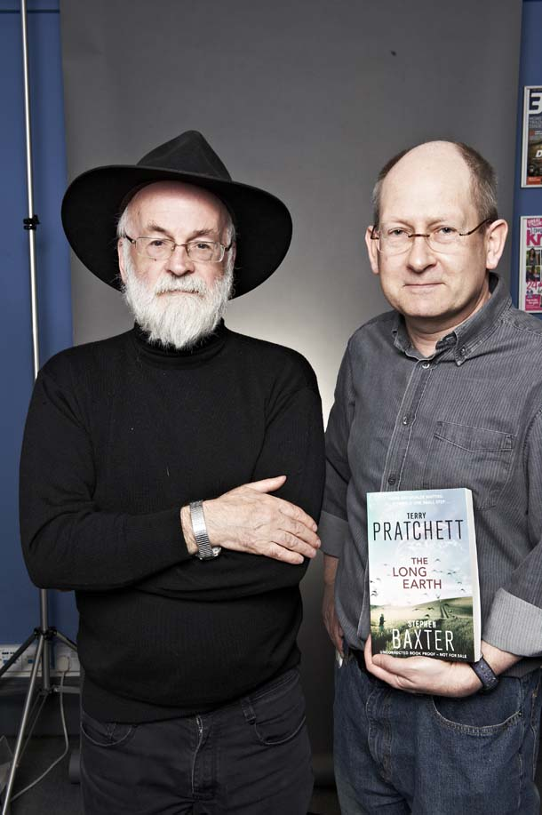

«Бесконечная Земля» (2012)
«Бесконечная война» (2013)
«Бесконечный Марс» (2014)
«Бесконечная утопия» (2015)
«Бесконечный
Космос» (2016)
Объединение всех приведенных выше идей
Терри Пратчет
Стивен Бакстер

Slide 23
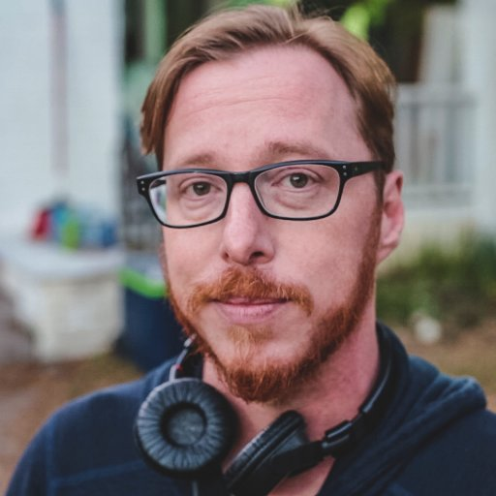

Блейк Крауч «Темная материя» (2016»
Объединение, дискретность

Slide 24
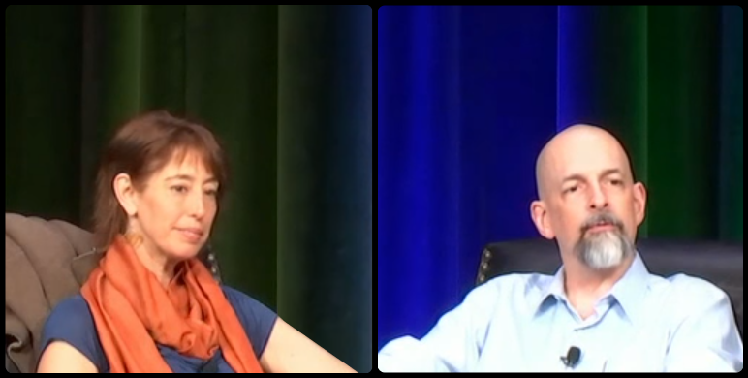

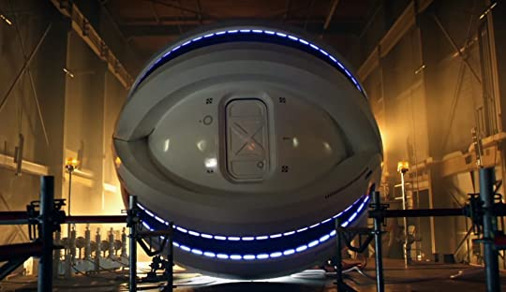
«Взлет и падение Д.О.Д.О.» (2017)
Нил Стивенсон
Николь Галланд
Наоборот, обратное ветвление, изоляция, биологическая опасность (второй этаж)

Slide 25
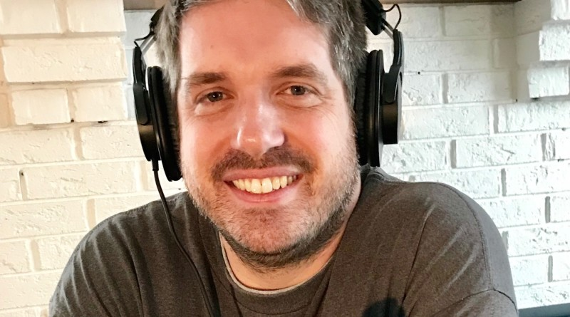
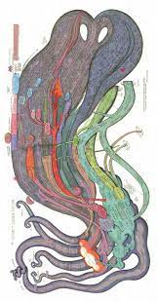

Том Светирлич
«Исчезнувший мир»
(2018)
Если в предыдущих НФ идеях авторы исследовали современные следствия идеи ветвления или пытались отправиться в прошлое, то Светирлич поступает наоборот: отправляет персонажей в ветвящееся будущее.

Slide 26
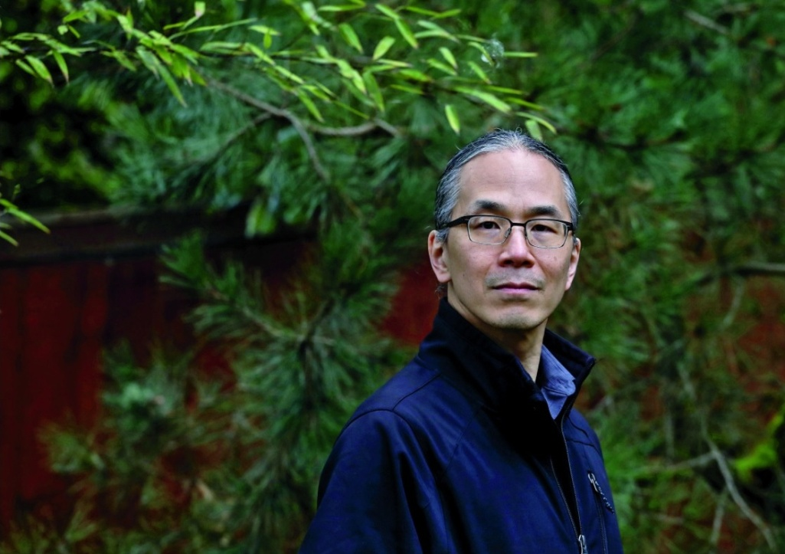
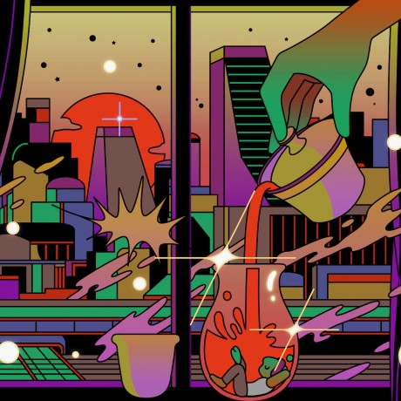
Тед Чан
«Тревожность – это головокружение свободы» (2019)
Техническая детализация ветвлений,
новый уровень

Slide 27

Роман Арбитман «Субъективный словарь фантастики»,
изд. «Время», 2018
«Сегодня Павел Амнуэль — единственный из фантастов, пишущих на русском языке, кто последовательно продолжает литературную эвереттику. Из сравнительно недавних его произведений упомяну повести «Поводырь» (2012), а также «И никого, кроме…» (2013)…
Автор заражает читателя верой в научную основу своей фантастики. Что ж, быть может, к 2057 году, когда исполнится сто лет со времени публикации тезисов Хью Эверетта III, повести Амнуэля уже перестанут быть фантастикой, перейдя в разряд реалистической «производственной» прозы».

Slide 28
Фантастическая наука – это наука о развитии научных представлений в научно-фантастической литературе. Развитие научно-фантастических идей происходит согласно общим принципам развития научного знания. Научные гипотезы и теории подвергаются проверке (фальсификации) в ходе наблюдений и экспериментов. Научно-фантастические идеи проверяются в ходе мысленных экспериментов авторов научной фантастической литературы.
СПАСИБО ЗА ВНИМАНИЕ!

